Slide 1
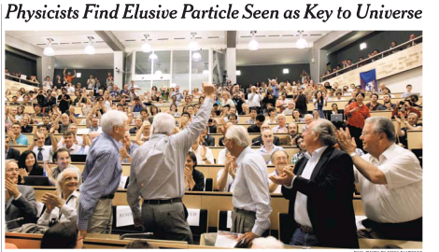
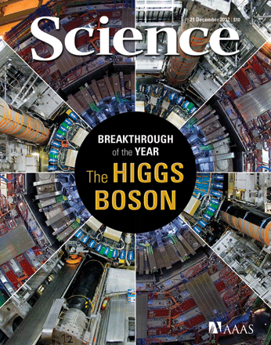
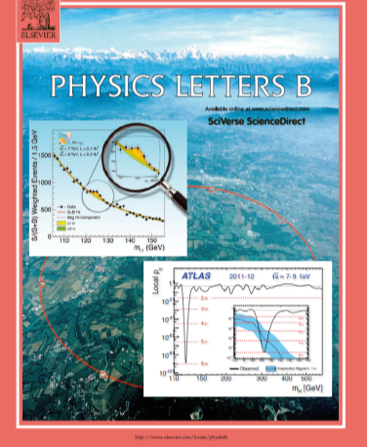
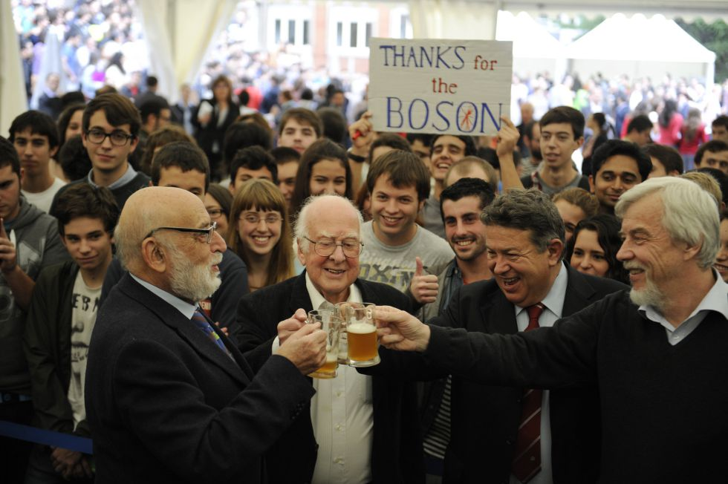
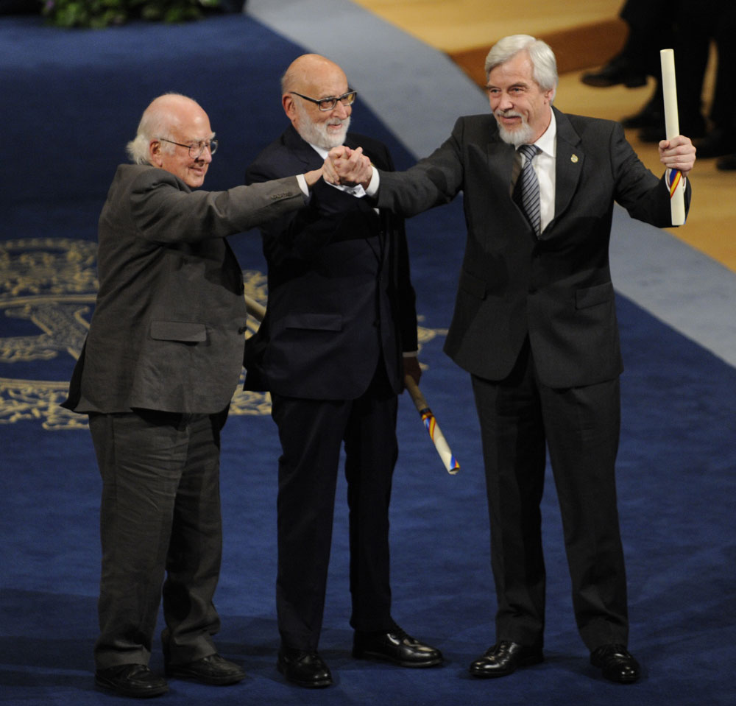
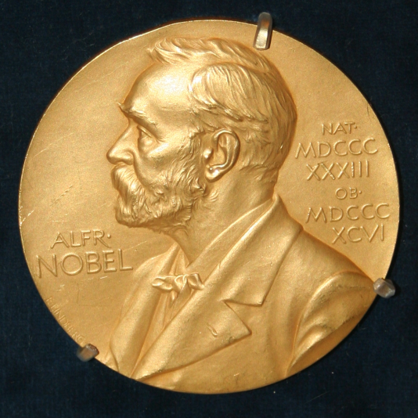
Cazadores de partículas:
A la búsqueda de la materia oscura
[Cinco claves en la investigación en nuestra universidad]

Slide 2
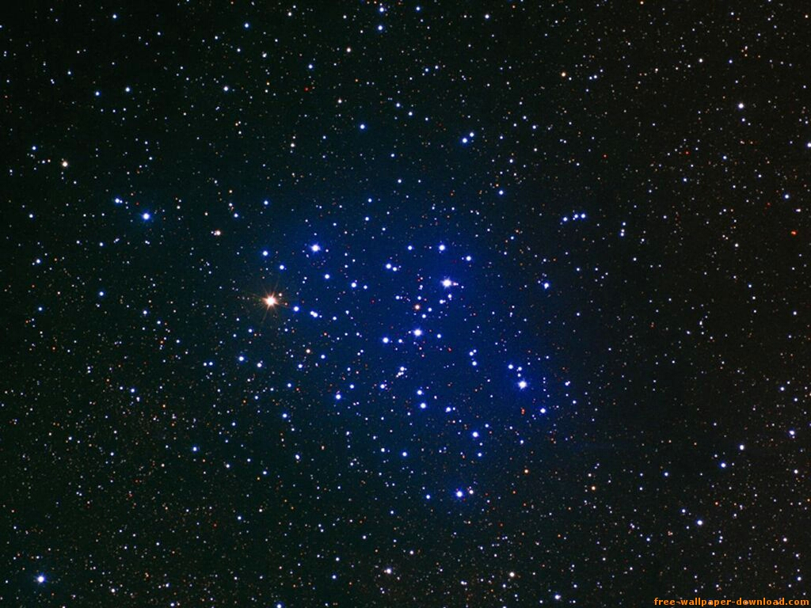
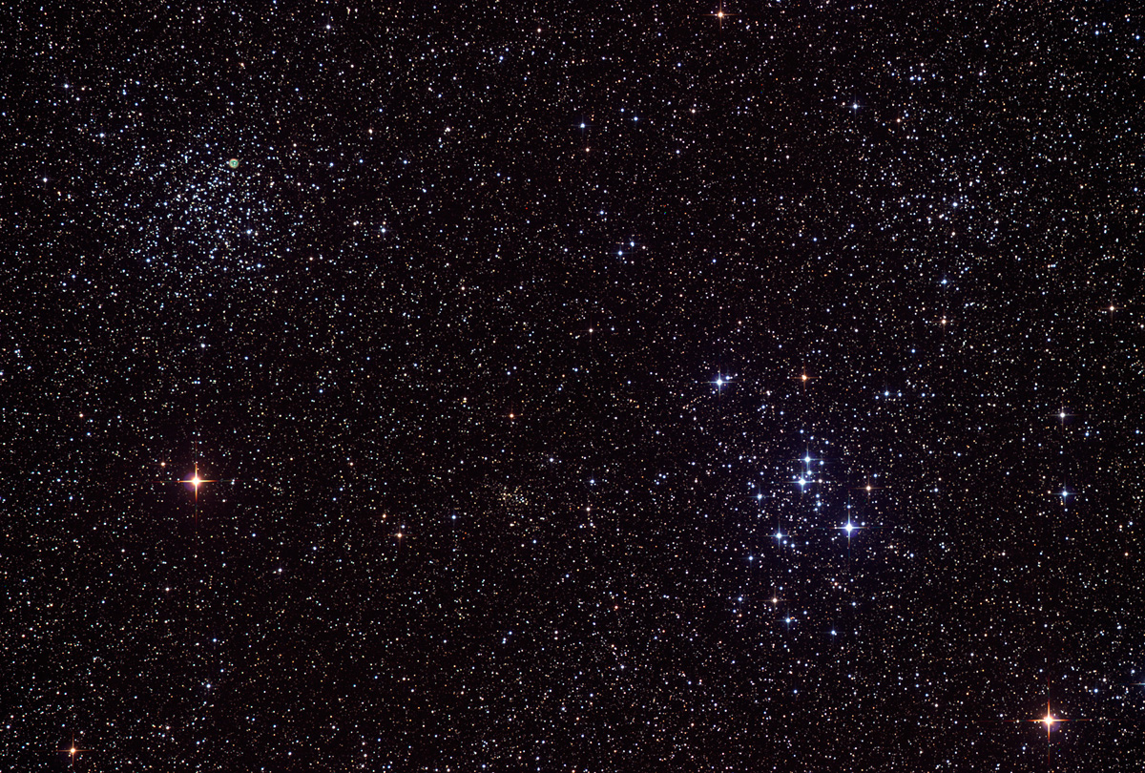
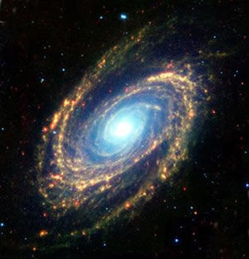
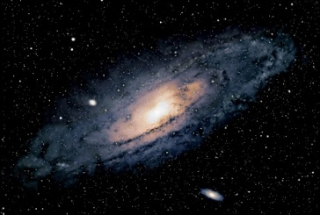

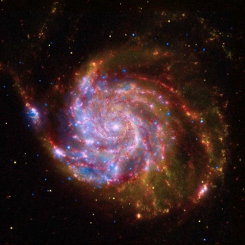
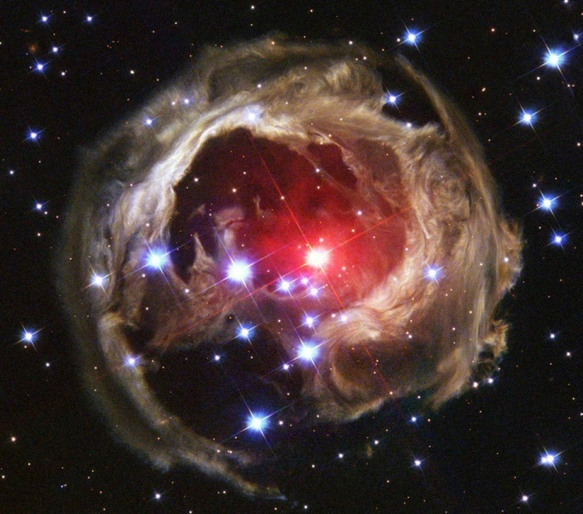
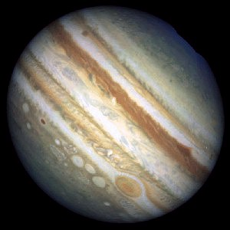
¿De qué estamos hechos?

Slide 3
Disciplinas de la Ciencia

Slide 4
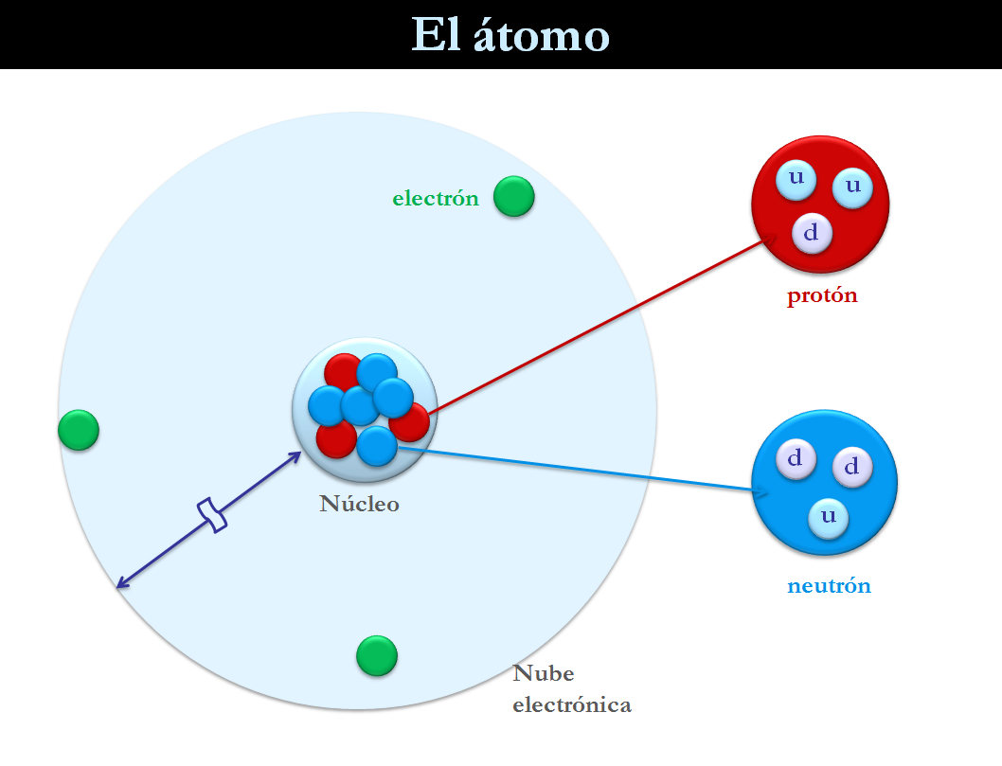
¿De qué estamos hechos?

Slide 5
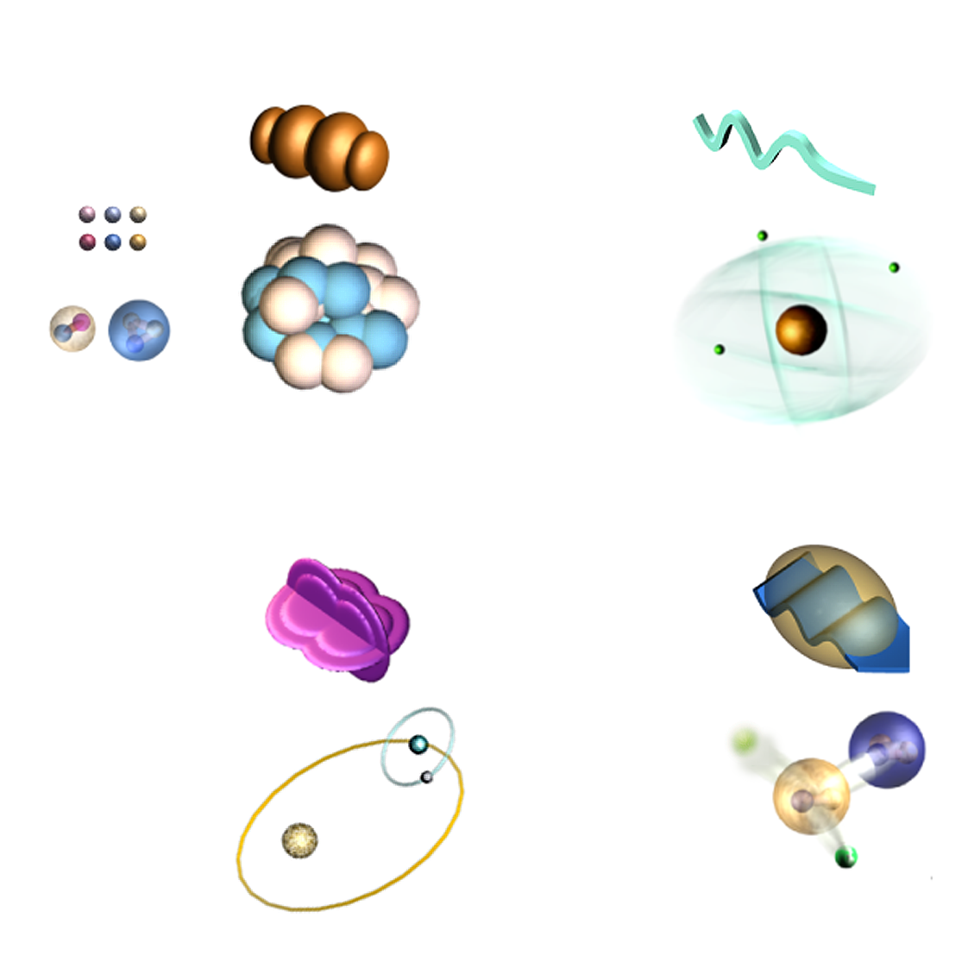
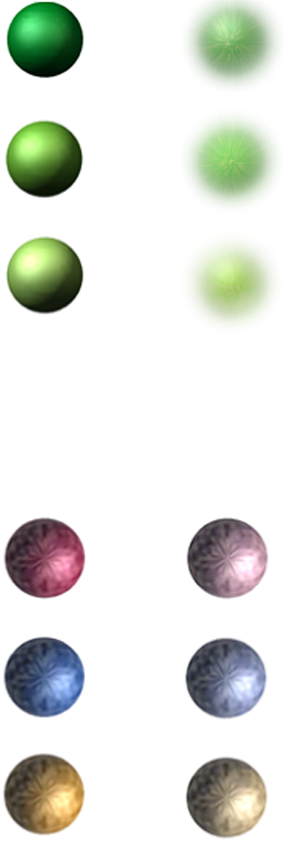
¡Una nueva tabla periódica!
Leptones
Fuerte
Electromagnetica
Carga eléctrica
Gluones (8)
Fotón
Tau
-1
0
Tau
Neutrino
Muon
-1
0
Muon
Neutrino
Quarks
Atomos
Electron
-1
0
Electron
Luz
Neutrino
Mesones
Química
Bariones
Núcleos
Electrónica
Quarks
Gravitacional
Débil
Carga eléctrica
Bosones
Bottom
Graviton ?
-1/3
2/3
Top
(W,Z)
Strange
-1/3
2/3
Charm
Down
Up
Sisteme solar
Desintegración n
-1/3
2/3
Galaxias
Radioactividad beta
Agujeros negros
Interacciones de los neutrinos
cada quark:
R
,
B
,
G
3 colores
Fusión en el sol
Grupo de Física Experimental de Altas Energías, U. Oviedo

Slide 6
Top
La masa de las partículas
u
e
.
.
.
d
ν_{e}
quarks
leptones
La razón está relacionada con la existencia de una nueva partícula llamada el “bosón de Higgs”
Notes:
6

Slide 7
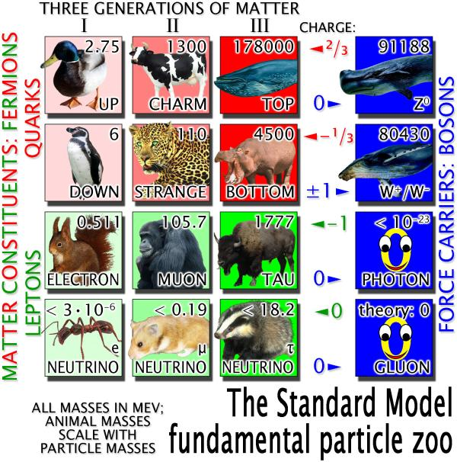
7

Slide 8
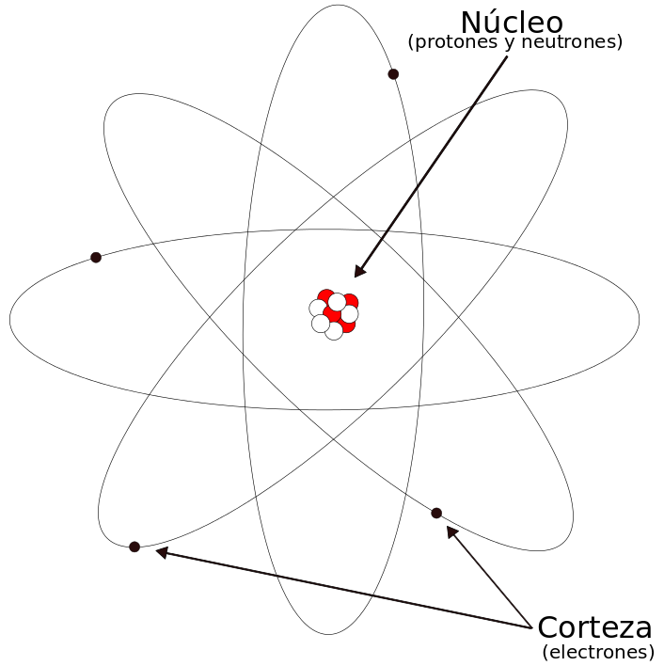
Revisitando el átomo ¿Que tiene que ver el Higgs aquí?
El bosón de Higgs explica por qué el electrón tiene masa
 El radio del átomo depende de la masa del electrón
Higgs
e⁻
Si no existiera el bosón de Higgs no se formarían los átomos
Si tuviera otra masa los átomos serían completamente distintos

Slide 9
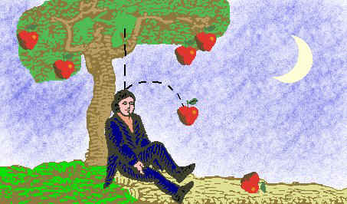
¿Qué hace (hizo) el bosón de Higgs? ¿Dar masa a las partículas?
Manifestación del campo de Higgs:
Ejemplo de piscina de agua como campo: peces, olas, mano que agita el agua=LHC
La masa es una resistencia a la aceleración (o cambio de estado movimiento). F = m · a
No resistencia a la velocidad
(viscosidad, rozamiento)
Ejemplo de los periodistas y el famoso
Ejemplo de los pares superconductores de Cooper, materiales ferromagnéticos,…
Rotura espontánea de la simetría

Slide 10
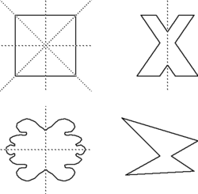
El concepto de simetría

Slide 11
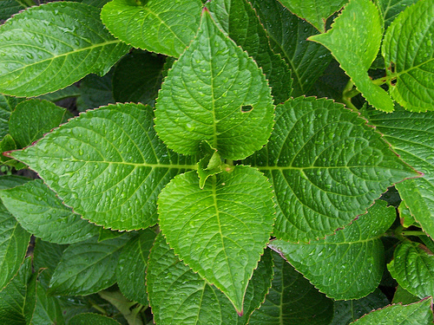

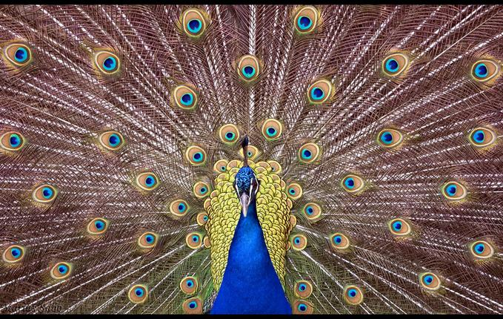
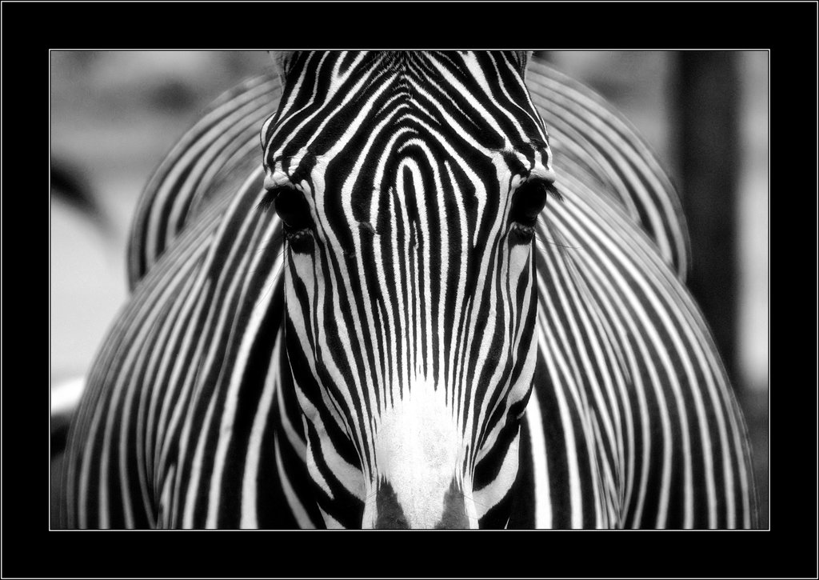

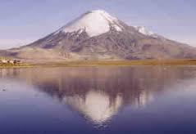
La naturaleza está llena de cosas simétricas

Slide 12
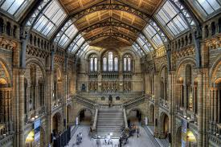




Construimos cosas simétricas

Slide 13
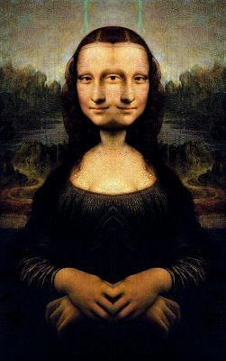

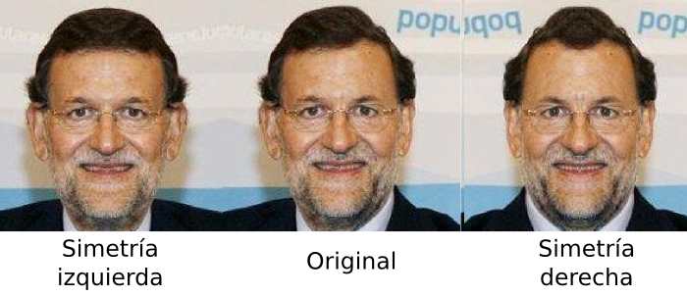
¿Lo simétrico es aburrido?

Slide 14
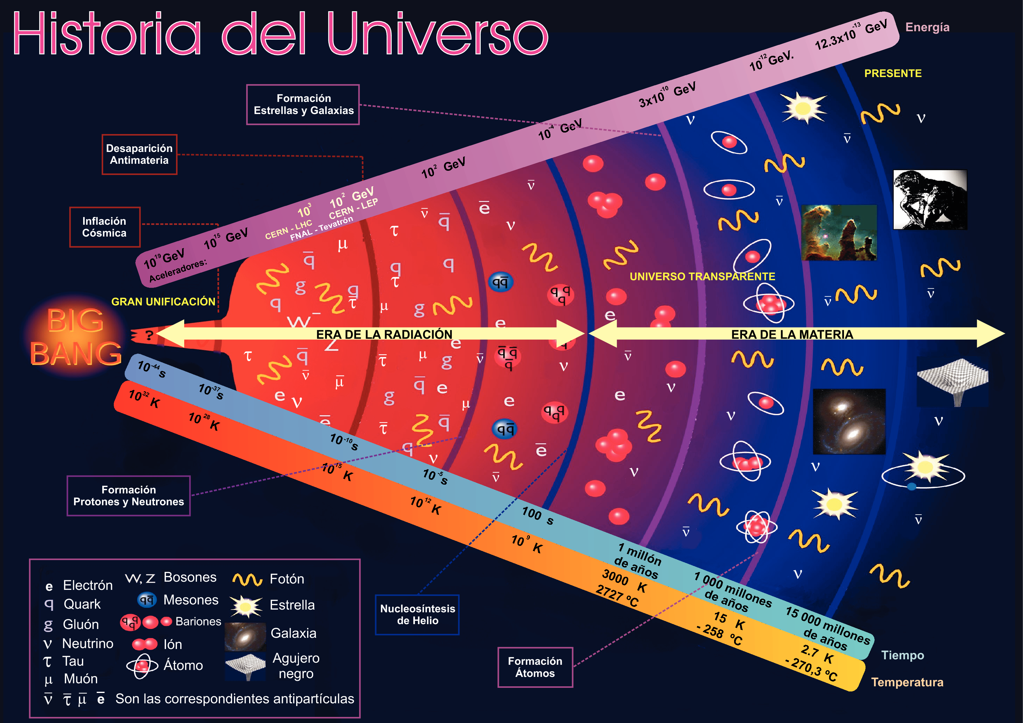
Telescopios
380000a
Aceleradores
3min
Ruptura de la simetría

Slide 15

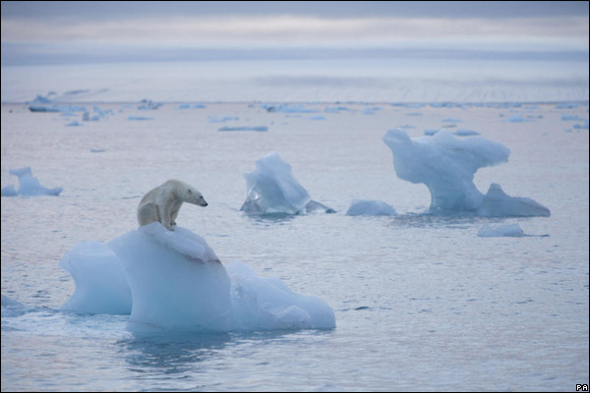
Como cuando el agua se convierte en hielo

Slide 16
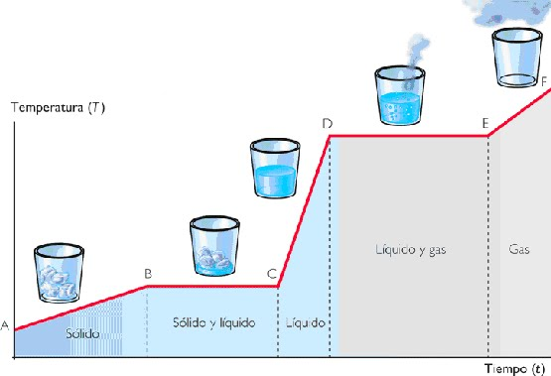
Cambio de fase

Slide 17
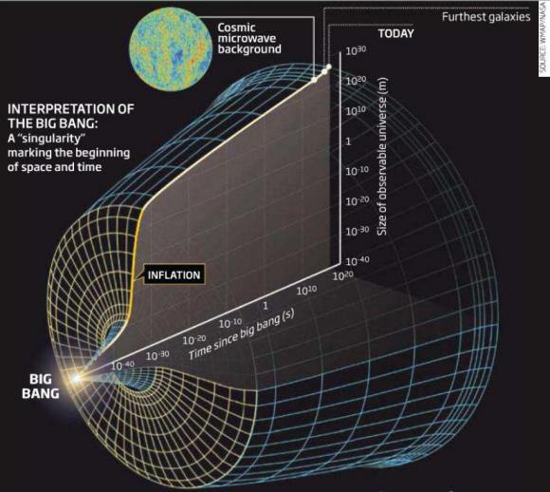
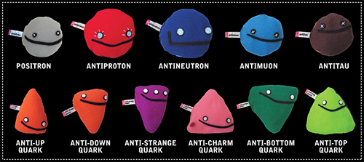
El universo nació simétrico y ha sufrido múltiples roturas de simetría hasta llegar al estado actual, muy poco simétrico (con todas las simetrías muy ocultas).
La rotura de la simetría electrodébil ocurrió cuando el universo tenía diez billonésimas de segundo de existencia
Significó la definición de todas las partículas que conocemos en la actualidad pasando de un estado en el que eran idénticas (sin masa) a ser distinguibles con masas diferentes (simetría rota)

Slide 18
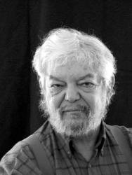
¿Quien desarrolló esta teoría?
Verano de 1964
Robert Brout
(1928-2011)
¿Y que valor de masa?

Slide 19
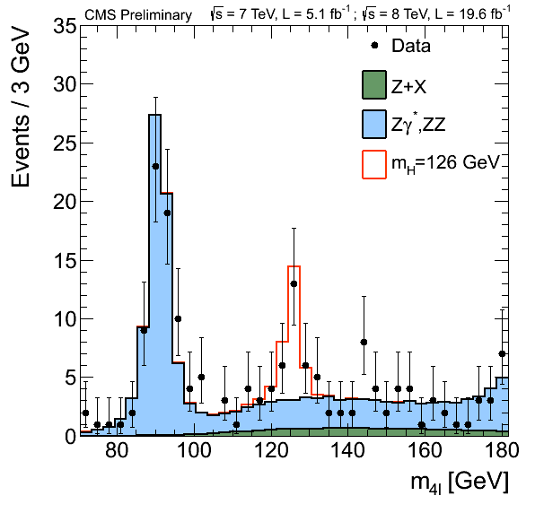
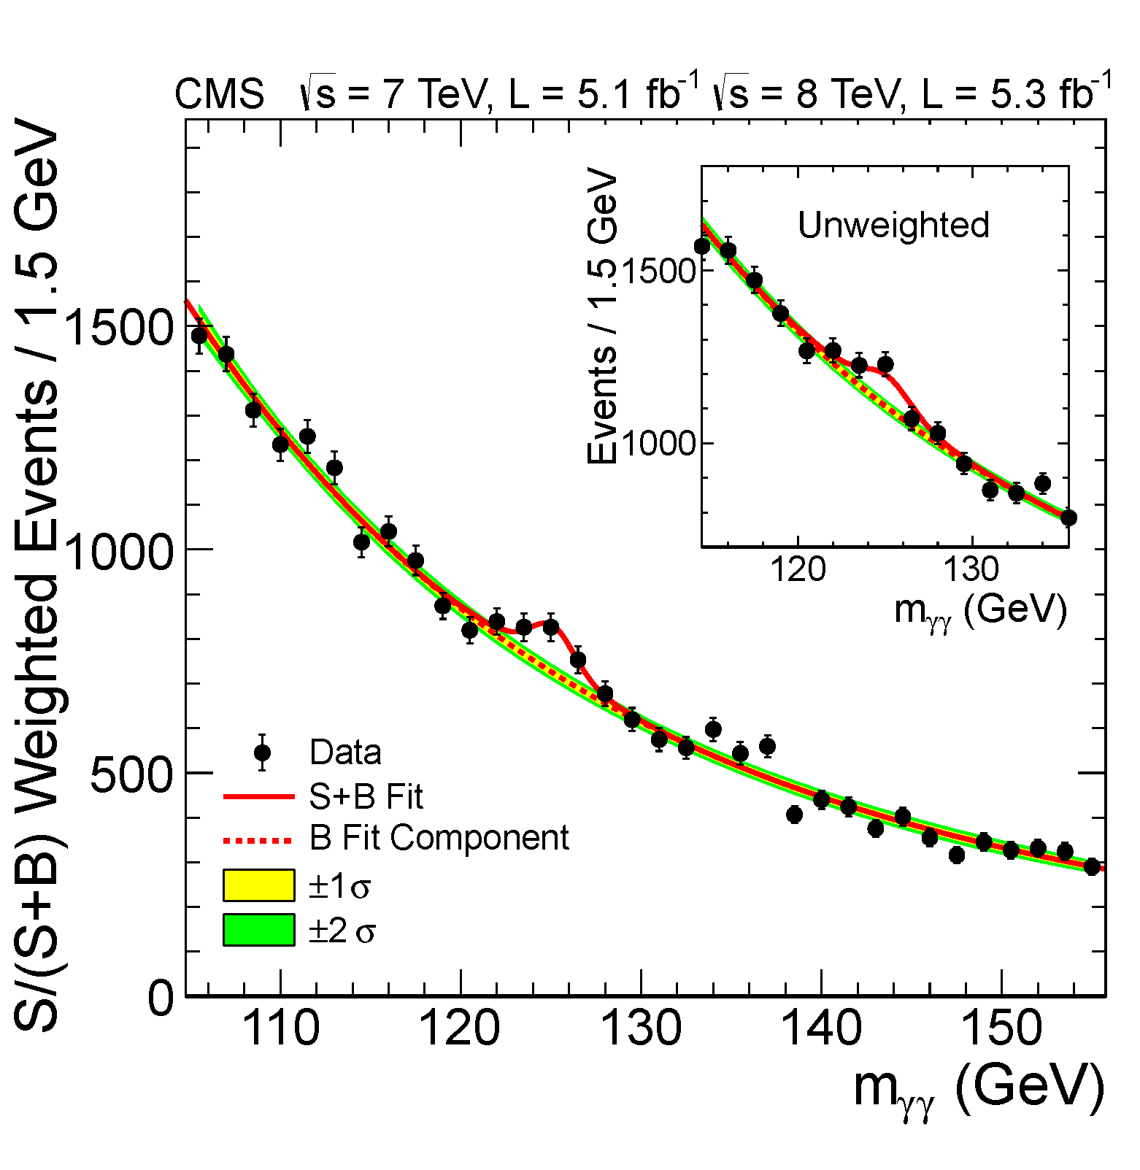
4 de Julio de 2012
CMS+ATLAS @ LHC (CERN)
m_{H} = 125.3 ± 0.5 GeV/c²

Slide 20

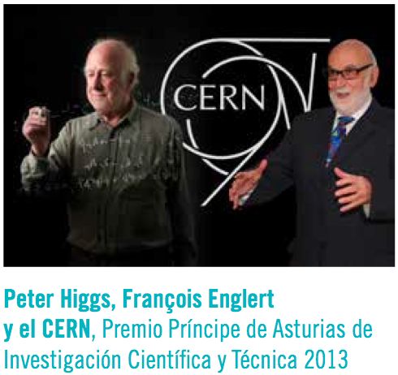
El mayor descubrimiento científico de los últimos 50 años
Premio Nobel Física 2013

Slide 21
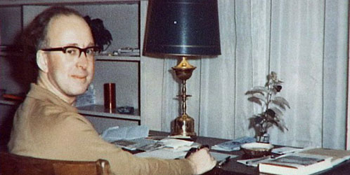
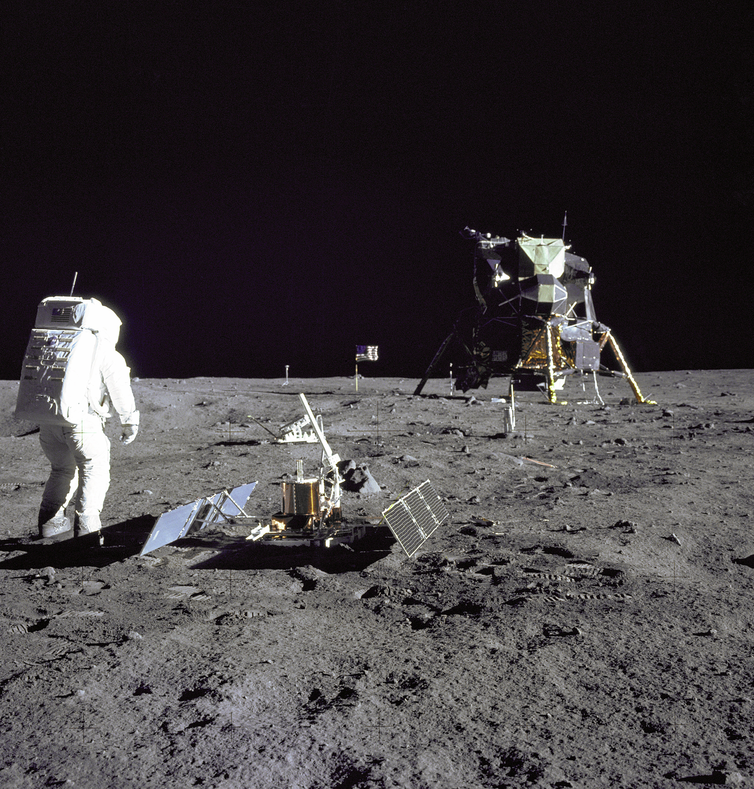
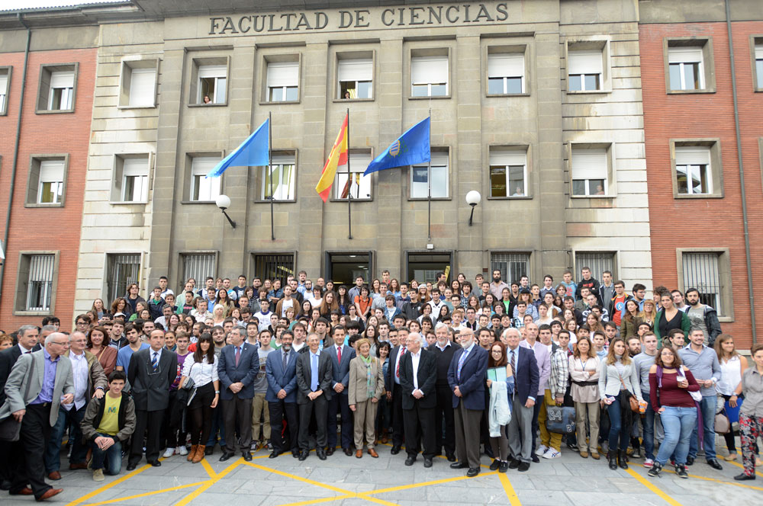
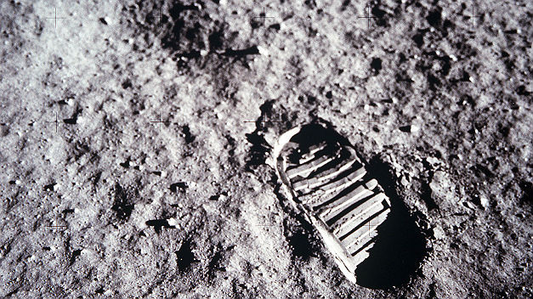
¿Hito histórico?
1969
1964 → 2012

Slide 22
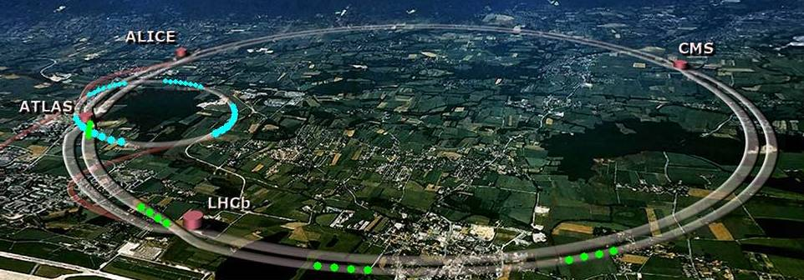
¿Por qué no notamos la presencia del campo de Higgs?
En cierto sentido es como el aire:
Nuestros antepasados no sabían que vivíamos rodeados de aire
El viento (=flujo) les hizo notar que había algo ahí…
Dado que no podemos hacer que los bosones de Higgs “fluyan”, pues están rígidamente “atados” en el espacio:
El único modo es agitar fuertemente el espacio para extraer uno
LHC

Slide 23
Y ahora... ¿qué?

Slide 24
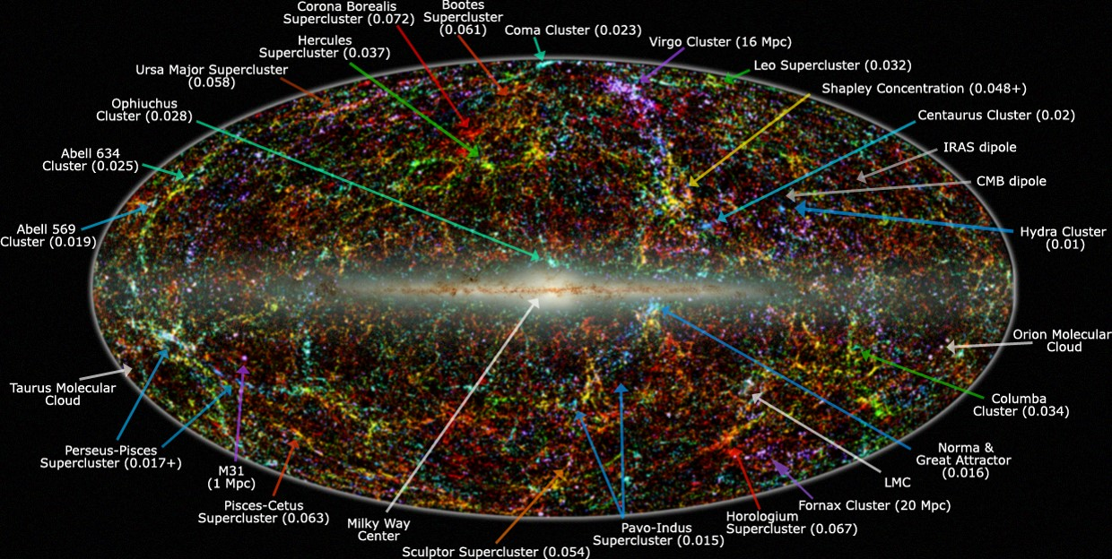
Nuestra visión parcial del universo

Slide 25
Los telescopios: límite a unos 13800 millones de años
No podemos ver más allá de este “muro” con un telescopio

Slide 27
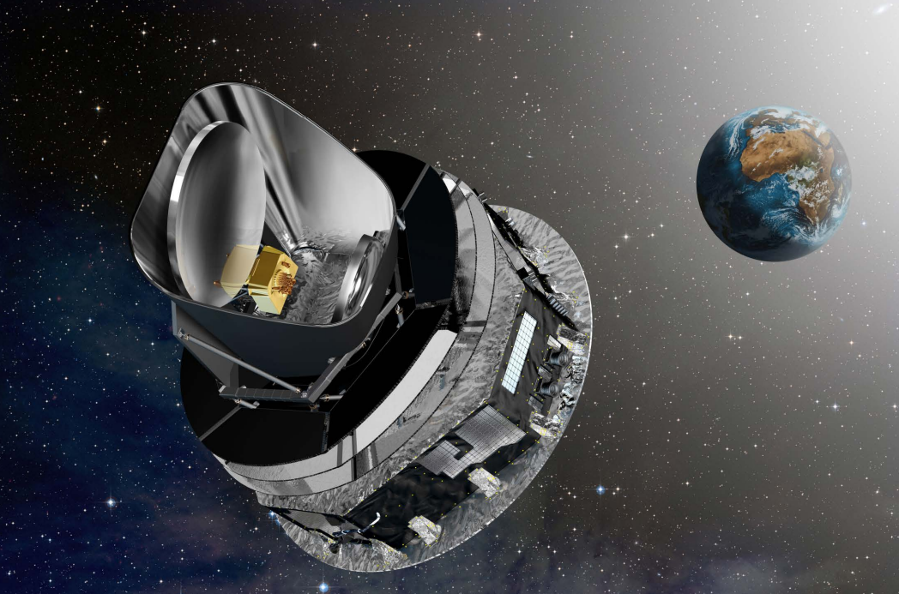
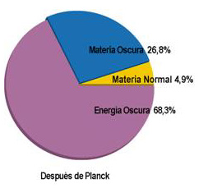
¿Qué más hay ahí fuera?
Satélite WMAP
Planck (Marzo 2013)

Slide 28
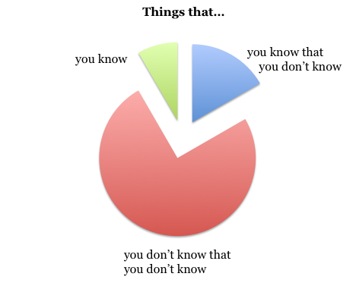
Cosas que…
…conozco
…sé que desconozco
… no sé que desconozco

Slide 29
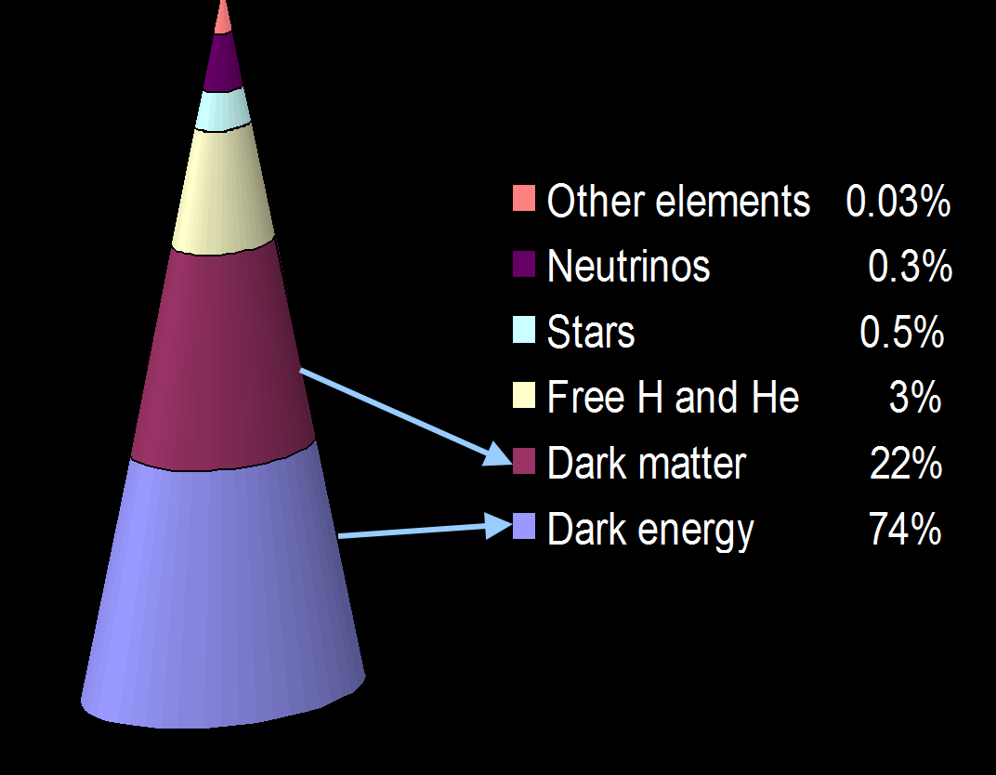
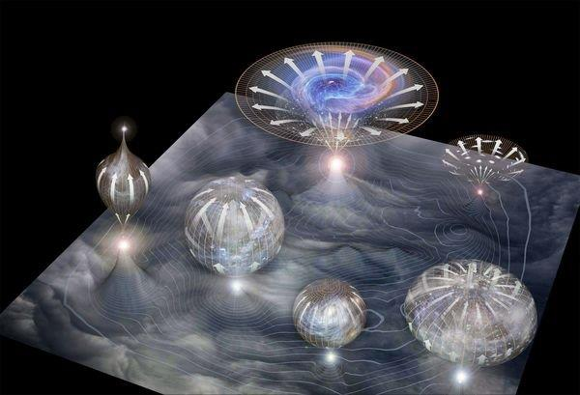
Otros elementos 0.04%
Neutrinos 0.4%
Estrellas 0.6%
H y He libres 3.8%
Materia oscura 26.8%
Energía oscura 68.3%
Al menos en nuestro universo…..

Slide 30
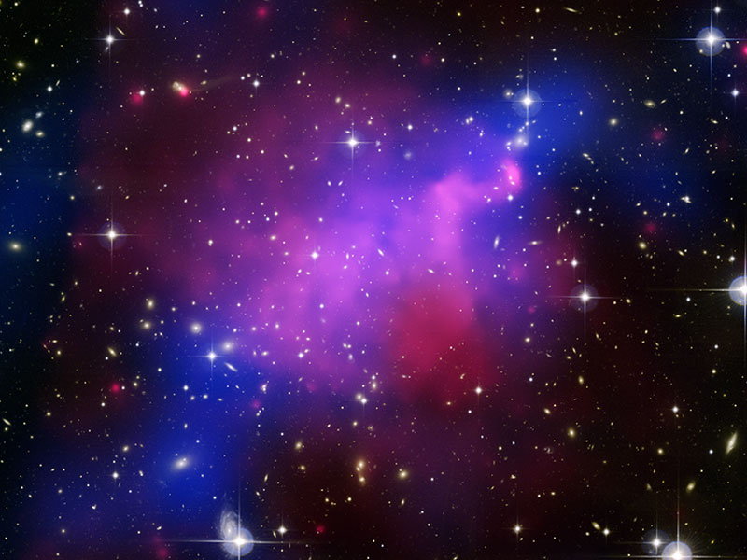
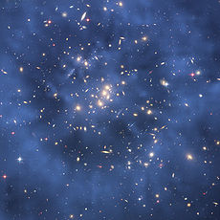
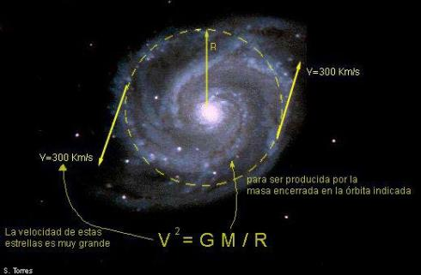
La materia oscura
Lente gravitatoria causada
por materia oscura
Choque de cúmulos
En azul la materia oscura

Slide 31



Vera Rubin
Finales años 60
La explicación se encuentra en la materia oscura

Slide 32


Materia oscura en la vía Lactea

Slide 33


¿Qué sería la energía oscura?
Premio Nobel de Física 2011:
La energía oscura y la expansión acelerada del espaciotiempo
1998, confirmado por numerosos estudios posteriores

Slide 34

La cantidad de energía/materia oscura determinará el destino de nuestro Universo

Slide 35

¿Por qué sólo hay materia?

Slide 36



Antimateria

Slide 37


¿Por qué continuar el LHC? : La Asimetría Materia-Antimateria
¿Donde se ha ido la antimateria del Universo?
Si el Universo comenzó puramente a partir de energía debería contener la misma cantidad de materia que de antimateria.
PERO si hubiese la misma cantidad de materia que antimateria se hubiera aniquilado entre.
Aun estamos aquí!!!, y no hay trazas de antimateria. Se ha buscado cerca y lejos en el Universo en todas direcciones y no se ha encontrado evidencia para aglomeraciones de antimateria.
Por cada 10⁹ pares de partículas-antipartículas producidas en la llamada bariogénesis (10⁻⁶ segundos después del Big Bang), parece que hay un exceso de 1 partícula. TODO LO QUE SE VE EN EL UNIVERSO HOY es ese exceso de 1 en 10⁹.
Algunas leyes de la NATURALEZA podrían no ser IMPARCIALES entre materia y antimateria (Charge-Parity Violation)
El fondo cósmico de microondas no muestra ningún rastro de antimateria
Notes:
37
37

Slide 38



Teorías SUSY
Débil
EM
Fuerte

Slide 39



Universo metaestable
Si no hay nada más allá del Modelo Estándar y Higgs, el universo sería metaestable.
El estado fundamental o el vacío en el que vivimos no sería estable sino metaestable, es decir, que podría producirse una especie de burbuja o una hernia y nuestro universo desaparecería.
Ahora todo indica que el universo está muy cerca del precipicio, es como si se fuera a evaporar (equivalente a un cambio de fase).
Uno de los descubrimientos más interesantes del LHC.

Slide 40


LHC en 2017: ¿Qué vamos a encontrar?
Probablemente lo inesperado…

Slide 41


Descanso

Slide 42
Backup

Slide 43

LHC
CMS
teoría
ATLAS

Slide 44
¿Qué es simetrico aquí?

Slide 45

¿Es simétrico?
45

Slide 46

¿Es simétrico?
46

Slide 47

¿Es simétrico?
47

Slide 48
Simetría rotacional
Simétrico dentro de su “desorden” interno
48

Slide 49
Simetría rotacional
49

Slide 50
50

Slide 51
51

Slide 52

52

Slide 53

53

Slide 54


Slide 55


Slide 56
Problemas del Modelo Estándar
Problema de la jerarquía: masas diversas y acoplamientos diferentes (fuerza fuerte vs débil) → Renormalización
Materia oscura → neutrinos ? No parece…
Modelo Higgs tiene problemas con la constante cosmológica → Expansión del Universo
Unificación de fuerzas…
Strong CP → ¿Por qué QCD no viola la simetría CP?
Oscilaciones de neutrinos (relacionado con masa)
Demasiados parámetros libres (más de 20) : 12 masas de fermiones, matrices de mezcla de quarks y neutrinos, la masa del bosón de Higgs
El SM es simplemente eso, un modelo, más que algo fundamental
¿Por qué 3 familias/generaciones?
¿Son los leptones/quarks subestructuras fundamentales?
56

Slide 57
Modelos Teorías SUSY
No hay evidencia directa (aun) de la existencia de supersimetría: están motivadas por posibles soluciones a varios problemas teóricos
Como no se han observado “superpartners” de las partículas del SM, la SUSY debe ser una simetría rota (si es realmente una simetría de la naturaleza, de la variable cuantica spin) → Superpartículas más pesadas que sus correspondientes en el SM
Pros:
Si la supersimetría existe en energías cercanas a la escala de TeV, permite la solución del problema de la jerarquía
Permite la unificación de fuerzas (S y EW) a alta energía
Proporciona un candidato a materia oscura: neutralino (LSP)
Proporciona un mecanismo natural para la EWSB
Cons:
Aun no han sido comprobadas experimentalmente….
Teorías:
Minimal Supersymetric Standard Model (MSSM)
Superstring Theory
Supergravity
57

Slide 58



Slide 59


Slide 60

teóricos
experimentales
experimentales

